Slide 1
আজকের পাঠে সবাইকে স্বাগতম

Slide 2
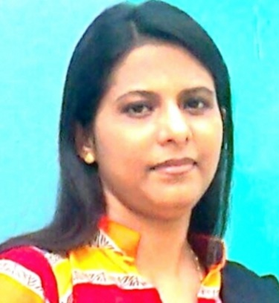
পরিচিতি
শ্রেণিঃ৫ম
বিষয়ঃবাংলা
অধ্যায়ঃ১২
পাঠঃশিক্ষাগুরুর মর্যাদা
পাঠাংশঃ
তাহমিনা আক্তার
প্রধান শিক্ষক
বাদে ভূকশিমইল সপ্রাবি,
কুলাউড়া,মৌলভীবাজার

Slide 3
ছবিতে কী দেখতে পাচ্ছো?
ছাত্র শিক্ষকের পায়ে পানি ঢেলে দিচ্ছে

Slide 4
আমাদের আজকের পাঠ

Slide 5
শিখনফল
এই পাঠ শেষে শিক্ষার্থীরা…
১) প্রমিত উচ্চারণে ও ছন্দ বজায় রেখে কবিতাংশটুকু শুনে আবৃত্তি করতে পারবে।
২) পাঠে ব্যবহৃত নতুন শব্দের অর্থ বলতে ও লিখতে পারবে।
৩) পাঠের বিষয়সংশ্লিষ্ট প্রশ্নোত্তর লিখতে পারবে।

Slide 6
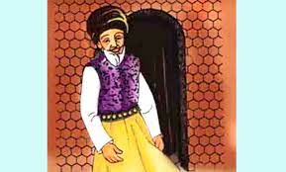
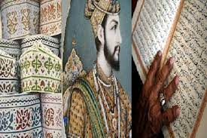
এসো কবিতাটি আবৃত্তি করি
বাদশা আলমগীর
কুমারে তাঁহার পড়াইত এক মৌলবি দিল্লির।

Slide 7
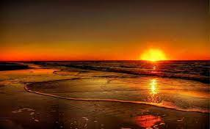
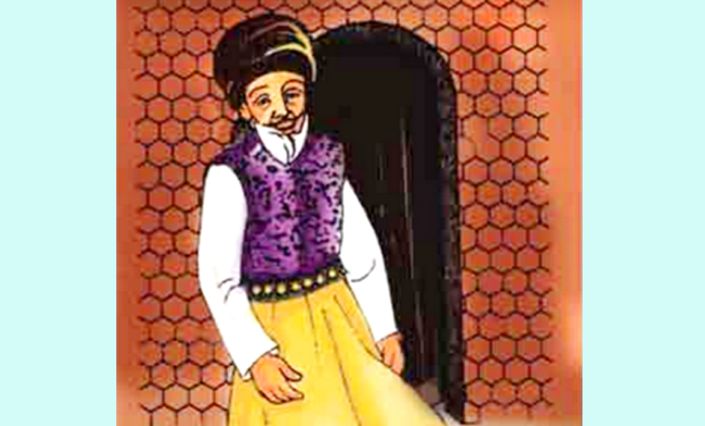
একদা প্রভাতে গিয়া
দেখেন বাদশাহ-শাহজাদা এক পাত্র হস্তে নিয়া
ঢালিতেছে বারি গুরুর চরণে
পুলকিত হৃদে আনত-নয়নে,

Slide 8
শিক্ষক শুধু নিজ হাত দিয়া নিজেরি পায়ের ধুলি
ধুয়ে-মুছে সব করিছেন সাফ সঞ্চারি অঙ্গুলি।

Slide 9
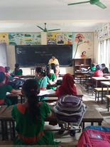
কবিতাটি একজন একজন করে আবৃত্তি করি

Slide 10
নতুন শব্দগুলোর অর্থ জেনে নিই।
কুমার
রাজার ছেলে
বাদশার পুত্র
শাহজাদা
পানি
বারি
চরণ
পা

Slide 11
নিচের যুক্তবর্ণ গুলো বিভাজন কর ও শব্দ গঠন কর
ক্ষ
ক+ষ
ক্ষমা
ঞ্চ
ঞ +চ
অঞ্চল
ঙ্গু
ঙ +গ+ ু কার
ভঙ্গুর
পুত্র
ত্র
ত+্র ফলা
হৃদয়
হৃ
হ + ৃ কার

Slide 12
বিপরীত শব্দ লেখ
বড়
ছোট
মান
অপমান
যশ
অপযশ
বিষাদ
হর্ষ
উন্নত
অবনত
সকাল
বিকাল

Slide 13
মূল্যায়ন
বাদশাহ আলমগীরের পুত্রকে কে পড়াতেন?
শিক্ষাগুরুর মর্যাদা কবিতাটি কে লিখেছেন?
একদিন সকালে বাদশাহ কী দেখতে পেলেন?
শিক্ষকের পায়ে কে পানি ঢেলে দিচ্ছে?

Slide 14
বাড়ির কাজ
শিক্ষাগুরুর মর্যাদা কবিতার মুলভাব লিখে আনবে?

Slide 15
ধন্যবাদ সবাইকে

